Slide 1
GUÍA DEL FORMADO R - EDUCADOR
a nuestro CURRICULUM Y RECURSOS EDUCATIVOS ABIERTOS

Slide 2
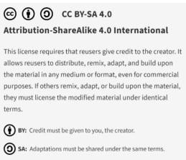
01
Prólogo
Todo sobre el plan de estudios y los recursos educativos abiertos
Instrucciones generales para los formadores
Opciones de entrega del curso
Descripción del contenido del curso Enlaces útiles
Ejemplo de horario
02
03
04
05
06
07

Slide 3
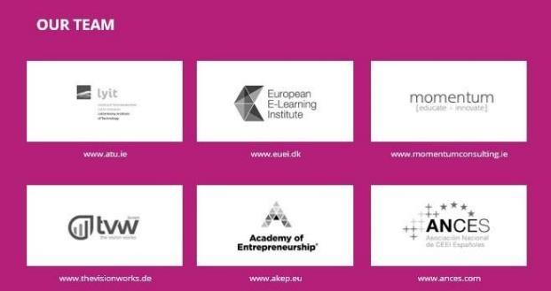
PRÓLOGO
01
Estamos encantados de que usted, como educador, haya decidido utilizar nuestros amplios recursos educativos abiertos, en el tema clave de la detección temprana de crisis empresariales y la gestión de crisis Tenemos dos objetivos clave:-.
Proporcionar a los formadores de EFP, consultores de gestión, profesores, consultores de puesta en
marcha, innovador formación
etc., el acceso a un
paquete de educación y
profesional que puede
integrar fácilmente, y sin obstáculos, en su propia oferta de enseñanza.
"
Proporcionar a
los
propietarios/gestores de PYMES y a los futuros empresarios materiales de aprendizaje y cursos a través
Una crisis es una
oportunidad que
de las organizaciones de EFP
cabalga sobre un viento
utilizando nuestro marco innovador y generando así un impacto directo
peligroso
"
en la superación de las crisis
empresariales existentes y en la consecución de puestos de trabajo de forma sostenible.
Redactado por algunos de los mejores expertos en crisis empresariales de Europa, el CURRICULUM SEGURO Y LOS RECURSOS EDUCATIVOS ABIERTOS recopila las mejores fuentes especializadas, en el primer enfoque holístico de la EFP para abordar la detección y resolución temprana de crisis, basado en un marco desarrollado específicamente para las PYME. Lo hace combinando un enfoque basado en planes de estudio, que puede ser adoptado en la enseñanza y la formación por VET, con un enfoque modular, que es particularmente útil para consultores y para uso directo de PYME y fundadores.

Slide 4
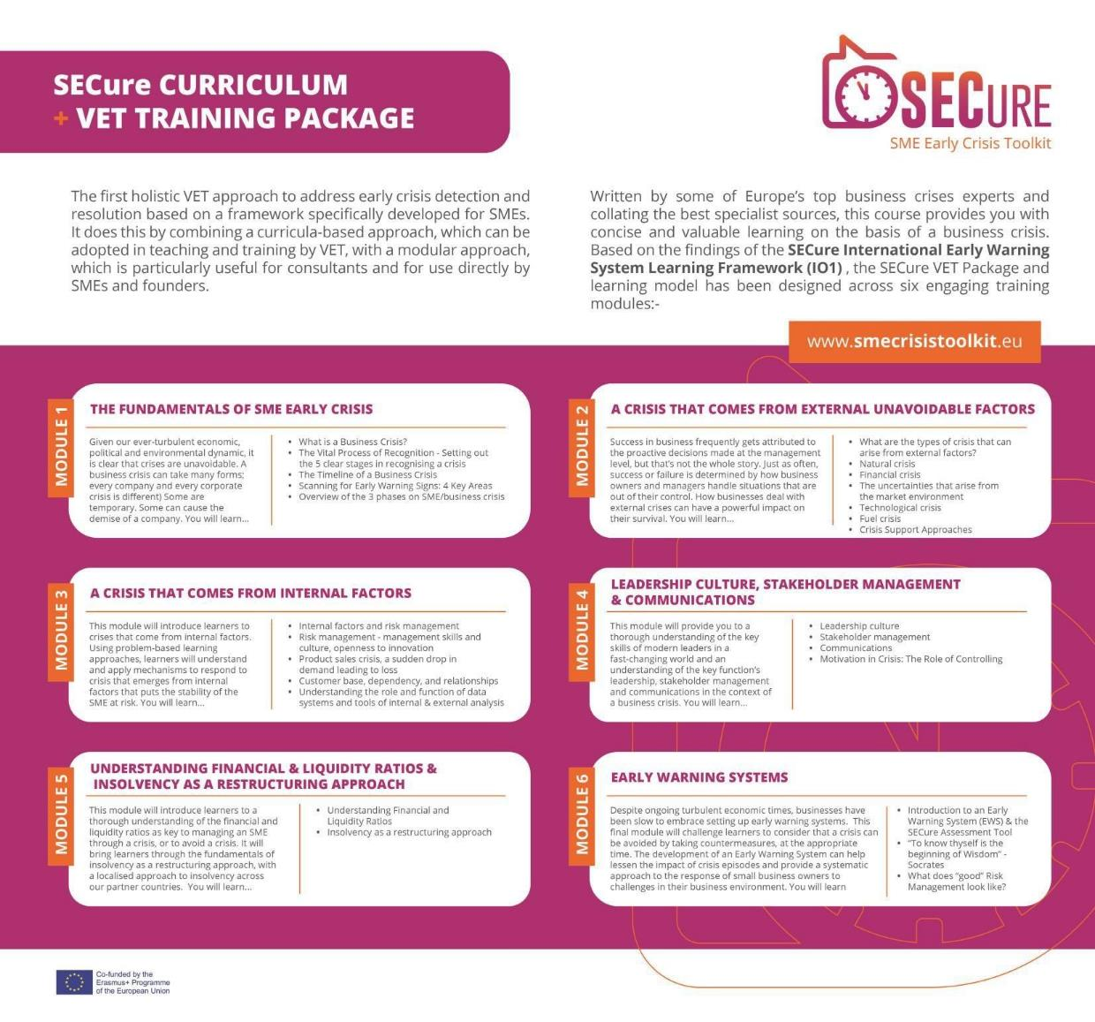
02
SOBRE EL PLAN DE ESTUDIOS Y LAS OFERTAS DEL PROYECTO

Slide 5
INSTRUCCIONES GENERALES PARA FORMADORES Y EDUCADORES
03
Enfoque metodológico
EL PAQUETE DEl CURRÍCULO DE SEGURIDAD Y LA FORMACIÓN PROFESIONAL es el primer enfoque holístico de la EFP que aborda la detección y resolución tempranas de crisis basándose en un marco desarrollado específicamente para las PYME.
El objetivo general del Marco de Aprendizaje SECure es proporcionar a los participantes los conocimientos, habilidades y competencias necesarios para identificar y hacer frente a una crisis empresarial emergente.
Para ello, combina un enfoque basado en los planes de estudio, que puede adoptarse en la enseñanza y la formación por parte de la EFP, con un enfoque modular, que resulta especialmente útil para los consultores y para que lo utilicen directamente las PYME y los fundadores.
Instrucciones generales
Por favor, lea detenidamente esta guía antes de impartir la formación. Para la formación presencial, flipped o semipresencial, por favor:
Descargue, revise y modifique los recursos del curso para la formación según sea necesario. Deje tiempo suficiente para las sesiones de formación. El enlace que necesita es: https://www.smecrisistoolkit.eu/resources/
Localice el contenido de la formación con estudios de casos e información sobre las ayudas locales para sus estudiantes
Asegúrese de que todos los participantes realicen los ejercicios incluidos en cada módulo, ya que proporcionan un valioso aprendizaje.
Dejar tiempo para la revisión de los ejercicios y proporcionar un bucle de retroalimentación
3. Enfoque pedagógico
Los Recursos Educativos Abiertos han sido diseñados para dar cabida a diversos estilos y culturas de enseñanza.
Como hilo conductor, cada módulo se presenta con el siguiente diseño:
El tema se introduce brevemente antes de entrar en materia.
Se presenta información y las mejores prácticas actuales sobre el tema, pasando de definiciones generales a aplicaciones más detalladas, lo que permite comprender el alcance del tema.
Los conocimientos se refuerzan y las habilidades
se desarrollan a medida que los
en
estudiantes/aprendices participan
ejercicios prácticos o en preguntas de estudio

Slide 6
OPCIONES DE ENTREGA DEL CURSO
04
a. Formación presencial tradicional y herramientas necesarias
La formación presencial sigue siendo una de las técnicas de formación más populares para el desarrollo de capacidades. Normalmente, se trata de una formación presencial centrada en un instructor que tiene lugar en un tiempo y lugar fijos. Las herramientas del proyecto SECure SME Early Crisis Toolkit, el uso sugerido y los recursos adicionales necesarios pueden
ser esbozado como ...
Herramienta para el aula | Uso sugerido en el Aula | Recursos adicionales Requerido
Presentación de PowerPoint © | Los materiales de formación se elaboran en PowerPoint. Sugerimos que se muestren en una pantalla grande para impartirlos en el aula | Ordenador portátil/proy ector de ordenador Pantalla grande / pared
Vídeos | Los vídeos se utilizan para explicar determinadas secciones del contenido de la formación y para presentar casos prácticos para su debate. | Sistema de audio / sonido
Pizarra blanca o rotafolio | Invite a los alumnos a escribir en la pizarra o pídales que escriban sus comentarios en la pizarra | Bolígrafos / rotuladores
Mecanismos de entrega sugeridos:
Multimedia: Los materiales de formación multimedia suelen ser más provocativos y desafiantes y, por tanto, más estimulantes para la mente del adulto. Los formadores deben asegurarse de que todas las herramientas incorporadas se utilicen en todo su potencial.
Herramientas interactivas: El compromiso de los estudiantes puede lograrse fácilmente utilizando herramientas interactivas. Un ejemplo de herramienta gratuita es Kahoot! que es una plataforma de aprendizaje y trivialidades basada en juegos que se utiliza en las aulas, oficinas y entornos sociales. Se puede elaborar un cuestionario que los alumnos pueden responder en sus teléfonos, tabletas u ordenadores. Es posible obtener respuestas y resultados inmediatos.
Debates en pequeños grupos: Divida a los
participantes en pequeños grupos y entrégueles estudios de casos o situaciones de trabajo para discutir o resolver. Esto permite la transferencia de conocimientos entre los alumnos.
Sesiones de preguntas y respuestas: Las sesiones informales de preguntas y respuestas son más efectivas con grupos pequeños y para actualizar conocimientos más que para enseñar nuevos. Deberían utilizarse con frecuencia a lo largo del curso.

Slide 7
OPCIONES DE ENTREGA DEL CURSO
04
b. Aprendizaje en línea
Aprendizaje combinado
El aprendizaje mixto combina los medios digitales en línea con los métodos tradicionales del aula. Requiere la presencia física del profesor y del alumno, con algún elemento de control del alumno sobre el tiempo, el lugar, el camino o el ritmo. Los alumnos siguen asistiendo a un aula con un profesor/formador presente, pero las prácticas presenciales se combinan con actividades mediadas por ordenador respecto a los contenidos y a su impartición. El aprendizaje combinado se utiliza sobre todo en entornos de desarrollo profesional y formación.
Este método de entrega utiliza tecnologías de Internet integradas en la plataforma de aprendizaje SECure para ofrecer una amplia gama de soluciones que permitan el aprendizaje.
El marco SECURE es innovador porque es el primer estudio orientado a la práctica sobre la
indicadores de alerta temprana en las PYME y, al mismo tiempo, proporciona la base para el desarrollo de recursos de aprendizaje innovadores y soluciones interactivas e individuales para superar las crisis empresariales.
La plataforma del proyecto es un sitio multilingüe e interactivo. El servicio de aprendizaje en línea incorpora las mejores prácticas de aprendizaje en línea, de modo que, aunque el objetivo de aprendizaje sigue siendo el mismo (o similar), la interfaz y la experiencia del usuario pueden ser radicalmente diferentes, como corresponde al medio.
Aprendizaje colaborativo/entre iguales
El aprendizaje colaborativo es un enfoque educativo de la enseñanza y el aprendizaje que implica el trabajo conjunto de grupos de alumnos. Algunos ejemplos para potenciar el aprendizaje colaborativo y entre iguales son:
Evaluación por pares: Los compañeros del aula se reúnen para evaluar conjuntamente el trabajo de una o varias personas de competencia similar a la de los productores del trabajo. Los compañeros no sólo evalúan el rendimiento de los demás, sino que también comparten su experiencia y sus conocimientos.
Google Docs: Esta herramienta de colaboración en línea facilita la creación de documentos significativos. Todos los miembros del grupo pueden trabajar al mismo tiempo (en tiempo real) en el mismo documento, desde cualquier lugar y en varios dispositivos. Los cambios se guardan automáticamente en los documentos a medida que se escriben. Es posible controlar el historial de revisiones de un documento, donde también se puede ver quién hizo un cambio específico. El valor de Google Docs como recurso de aprendizaje es que los miembros del grupo también pueden compartir documentos, chatear y comentar sobre los mismos.
c. Otras metodologías de enseñanza
Flipped Classroom
En una Flipped Classroom los alumnos estudian el contenido del módulo antes de la clase y se centran en los ejercicios y tareas en clase. La transferencia de conocimientos en el aula deja paso a la enseñanza en línea fuera del aula. Esto crea más espacio para practicar en clase, para dar explicaciones adicionales cuando sea necesario, y ofrece la posibilidad de profundizar en los materiales durante las horas de clase.
S E C U R R E S M E D I A N T E C R I S I S T O S D E L O S C O N T R O L E S
7

Slide 8
05
RESUMEN DEL CONTENIDO DEL CURSO
Módulos
El plan de estudios consta de seis módulos estructurados como un viaje...
Módulo 1: LOS FUNDAMENTOS DE LA CRISIS TEMPRANA DE LAS PYMES
Módulo 2: UNA CRISIS QUE VIENE DE FACTORES EXTERNOS NO EVALUABLES
Módulo 3: UNA CRISIS QUE VIENE DE UN FACTOR INTERNO S
Módulo 4: CULTURA DE LIDERAZGO, GESTIÓN DE LOS GRUPOS DE INTERÉS Y COMUNICACIONES
Módulo 5: ENTENDER LOS RATIOS FINANCIEROS Y DE LIQUIDEZ Y LA INSOLVENCIA COMO ENFOQUE DE RESTRICCIÓN
Módulo 6: SISTEMAS DE ALERTA PRECOZ
S E C U R R E S M E D I A N T E C R I S I S T O S D E L O S 8
C O N T R O L E S

Slide 9
05: Resumen del contenido del curso...
05: Resumen del contenido del curso...
Veamos los módulos con más detalle
b. Resumen detallado del contenido del curso
MÓDULO 1 | LOS FUNDAMENTOS DE LA CRISIS TEMPRANA DE LA PYME
Resumen | Dada nuestra dinámica económica, política y medioambiental, siempre turbulenta, está claro que las crisis son inevitables. Una crisis empresarial puede adoptar muchas formas; cada empresa y cada crisis corporativa es diferente) Algunas son temporales. Algunas pueden provocar la desaparición de una empresa. El módulo 1 ofrece un aprendizaje conciso y valioso sobre la base de una crisis empresarial.
Objetivos de aprendizaje | Comprender la definición de crisis empresarial Dotar a los participantes de habilidades para detectar los primeros signos de una crisis en una PYME/empresa Comprender el valor y el impacto de una visión externa objetiva en una crisis Entender cómo es la resiliencia y el aprendizaje en términos de hacer frente a una crisis de una PYME/empresa Analizar la cronología típica de una crisis empresarial Dotar a los participantes de los conocimientos necesarios para detectar los signos de alerta temprana, con el fin de adoptar medidas tempranas para contrarrestarlos. Analizar las fases de una crisis de una PYME/empresa
Temas Cubierto | ¿Qué es una crisis empresarial? Mecanismos de detección precoz de una crisis empresarial El proceso vital de reconocimiento de una crisis empresarial La línea de tiempo de una crisis empresarial Búsqueda de señales de alerta temprana: 4 áreas clave Visión general de las 3 fases de la crisis de las PYME/empresas
Estudios de caso | La historia de Evernote La historia de la resiliencia: Belle's Kitchen Rathmullan, Co Donegal, Irlanda Recuperación de la insolvencia: Pescanova Superar el Brexit: cómo una pequeña empresa irlandesa convirtió una crisis en una oportunidad
Evaluaciones sugeridas | Diapositiva 36 - Configuración de las alertas de Google (cómo) Diapositiva 39 - Identificación de las partes interesadas clave y gestión de las relaciones - EJERCICIO
Más información en Recursos | Cómo 5 grandes marcas se recuperaron del borde del fracaso Cómo la autocomplacencia casi acaba con mi negocio Lo sostenible es resistente: ¿cómo prepararse para la crisis y crecer de forma sostenible? - Negocios Finlandia Antifrágil: Cosas que ganan con el desorden La pequeña empresa en tiempos de crisis: Un modelo de cinco etapas de duelo empresarial - ScienceDirect Etapas de la crisis: Precrisis (bcm-institute.org) Superar el Brexit: cómo una pequeña empresa irlandesa convirtió una crisis en una oportunidad - Independent.ie

Slide 10
05: Resumen del contenido del curso...
MÓDULO 2 | UNA CRISIS QUE PROVIENE DE FACTORES EXTERNOS INEVITABLES
Resumen | El éxito en los negocios se atribuye con frecuencia a las decisiones proactivas tomadas a nivel de la dirección, pero esa no es toda la historia. Con la misma frecuencia, el éxito o el fracaso vienen determinados por la forma en que los propietarios y los directivos de las empresas manejan las situaciones que están fuera de su control. La forma en que las empresas afrontan las crisis externas puede tener un fuerte impacto en su supervivencia.
Aprender Objetivos | Profundizar en el análisis de los tipos de crisis derivados de factores externos Dotar a los participantes de medios para prepararse ante una crisis procedente de factores externos Entender cómo desarrollar un plan de preparación para crisis externas y un plan de gestión de riesgos
Temas tratados | Tipos de crisis derivadas de factores externos Crisis natural Crisis financiera Las incertidumbres que surgen del entorno del mercado Crisis tecnológica Crisis del combustible Enfoques de apoyo a la crisis
Estudios de caso | Hacer frente a una crisis natural: las inundaciones de 2013 en Europa - un ejemplo de Alemania Cómo COVID-19 cambió el comercio minorista - un ejemplo de Bazaarvoice (un comercio electrónico) Cómo COVID-19 cambió el comercio minorista: el ejemplo de Dead Centre Brewing (una microcervecería) Cómo COVID-19 cambió el comercio minorista - un ejemplo de Magee 1866 (una marca de tweed) Cómo COVID-19 cambió el comercio minorista: un ejemplo del Departamento de Empresa, Comercio y Empleo (DETE) Caso práctico - Naked Wines, Reino Unido Caso práctico - Cómo los problemas de la cadena de suministro global pueden acelerar las crisis
Evaluaciones sugeridas | Diapositiva 25: Creación de un plan de operaciones de emergencia Diapositiva 74: Lista de comprobación de la ciberseguridad
Más Recursos | Catástrofes naturales más comunes Europa 2020 | Statista Covid-19 impulsa a cientos de empresas a trasladarse a Internet (rte.ie) 5 formas en que Covid-19 podría cambiar el comercio minorista para siempre (rte.ie) El impacto de las catástrofes naturales en la economía y la cadena de suministro Clonakilty "fue como Venecia" durante las inundaciones - TheJournal.ie El efecto dominó - Ayuda en Economía Instituciones de Bretton Woods ¿Maestros de las catástrofes? Retos y oportunidades para las PYME en tiempos de crisis. - Resumen - Europa PMC Mantenerse vivo durante una crisis: cómo las PYMES evitan un desastre inminente - PMC (nih.gov) Pestleanalysis.com Freshfields Bruckhaus Deringer La ciberdelincuencia encabeza la lista de amenazas de fraude externo a las que se enfrentan las empresas a nivel mundial - PwC - The Irish Times

Slide 11
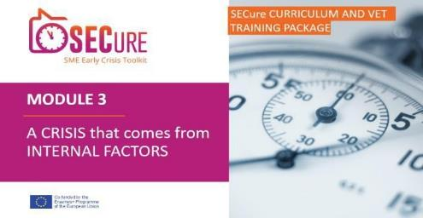
05: Resumen del contenido del curso
MÓDULO 3 | UNA CRISIS QUE PROVIENE DE FACTORES INTERNOS
Resumen | Este módulo introducirá a los alumnos en las crisis que provienen de factores internos. Utilizando enfoques de aprendizaje basados en problemas, los alumnos comprenderán y aplicarán mecanismos para responder a las crisis que surgen de factores internos y que ponen en riesgo la estabilidad de la PYME.
Objetivos de aprendizaje | Reconocer las capacidades y la cultura de gestión, y determinar su apertura a la innovación Explorar las implicaciones de una crisis de ventas de un producto, lo que resulta en una caída repentina de la demanda a la pérdida Comprender la dinámica de la base de clientes, la dependencia y las relaciones Identificar y comprender el papel y la función de los sistemas de datos y las herramientas de análisis interno y externo dentro de la empresa Comprender los beneficios (el resultado final o las ganancias de una empresa) y la crisis de liquidez Explorar las causas principales de una crisis operativa Reconocer y mitigar los déficits tecnológicos en términos de falta de habilidades y recursos Comprender la dinámica de las crisis organizativas/de personal (errores humanos y mala praxis o sucesos intencionados causados por el hombre que ponen en riesgo la estabilidad de la PYME
Temas tratados | Factores internos y gestión de riesgos Gestión de riesgos: capacidad y cultura de gestión, apertura a la innovación Crisis de ventas de productos, una caída repentina de la demanda que provoca pérdidas Base de clientes, dependencia y relaciones Comprender el papel y la función de los sistemas de datos y las herramientas de análisis interno y externo Ganancias (resultado final o beneficios de una empresa) y crisis de liquidez Crisis operativa Déficit tecnológico: falta de conocimientos y recursos Crisis de organización/personal (errores humanos y mala praxis o sucesos intencionados causados por el hombre)
Estudios de caso | ESTUDIO DE CASO - LEGO, Dinamarca ESTUDIO DE CASO - Flame GmbH, Alemania Cómo afrontar una crisis de personal: el ejemplo de Google Crisis organizativa - ejemplo de Wells Fargo
Evaluaciones sugeridas | Diapositiva 13 - Análisis DAFO Diapositiva 18 - Lluvia de ideas sobre las áreas de riesgo - EJERCICIO

Slide 12
05: Resumen del contenido del curso
MÓDULO 3 | UNA CRISIS QUE PROVIENE DE FACTORES INTERNOS
Más información en Recursos | La importancia de la cultura en la crisis | El Espacio de las Personas Factores internos que pueden afectar a la organización empresarial La importancia de la cultura en la crisis LIDERAZGO DURANTE UNA CRISIS: Liderazgo, compromiso y cultura Planificación de productos en tiempos de crisis. Cómo convertirse en un gestor de productos de primera línea (ravi-mehta.com) LEGO es una increíble historia de cambio de rumbo empresarial - Mani Masood Gestión de Cuentas por Cobrar: Significado, Objetivos, Importancia | Tally Solutions Subcontratación: conozca las ventajas y desventajas Definición de venta y leaseback - AccountingTools Reserva de capital (significado) | Ejemplos de reserva de capital (wallstreetmojo.com) Capital intermedio: Lo básico - AB Capital (trustabcapital.com) Explicación de los tipos de interés: Nominal, real y efectivo (investopedia.com) operational-resilience-guide.pdf (pwc.co.uk) Riesgos operativos 4 fallos tecnológicos comunes para las pymes en 2022 ⋆ Isa Lillo 10 fracasos en las redes sociales que hay que evitar en 2021 (hubspot.com) Mantenimiento informático: Adoptar el enfoque correcto para el mantenimiento Tipos de crisis Cómo evitar una crisis de personal cuando llega una crisis de personal

Slide 13
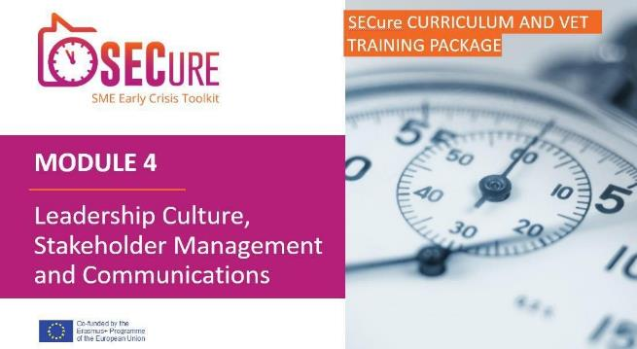
05: Resumen del contenido del curso ...
MÓDULO 4 | CULTURA DE LIDERAZGO, GESTIÓN DE LAS PARTES INTERESADAS Y COMUNICACIONES
Resumen | Este módulo le proporcionará un conocimiento profundo de las habilidades clave de los líderes modernos en un mundo que cambia rápidamente y una comprensión del liderazgo de la función clave, la gestión de las partes interesadas y las comunicaciones en el contexto de una crisis empresarial.
Objetivos de aprendizaje | Dotar a los participantes de habilidades de liderazgo que son cruciales a la hora de gestionar una crisis Conocer las habilidades específicas necesarias en las diferentes etapas de una crisis Aprenda sobre el liderazgo adaptativo Aprenda a analizar a las partes interesadas Comprender las comunicaciones del deber de asistencia y cómo controlar la narración
Temas Cubierto | Cultura de liderazgo Gestión de las partes interesadas Comunicaciones Base de clientes, dependencia y relaciones Comprender el papel y la función de los sistemas de datos y las herramientas de análisis interno y externo
Evaluaciones sugeridas | Diapositiva 39 - Identificación de las partes interesadas Diapositivas 41 a 44 - Análisis de las partes interesadas Diapositiva 46 - Medidas de gestión de las partes interesadas y plan de acción Diapositiva 48 - Seguimiento y revisión de las partes interesadas
Más recursos | 10 mitos populares sobre el liderazgo y cómo superarlos (entrepreneur.com) Lista de reproducción de TED Talks sobre liderazgo La opinión del Dr. John Kotter sobre Las diferencias clave entre liderar y gestionar Amy C. E. - Cómo liderar en una crisis Dr. Daniel Goleman - fascinante base científica para el desarrollo del liderazgo La importancia del trabajo en equipo durante una emergencia o crisis 7 cosas que hacen los mejores líderes en tiempos de crisis Importancia de la comunicación empresarial Forbes: Siete tácticas de pensamiento crítico de los líderes de alto rendimiento para tomar decisiones informadas

Slide 14
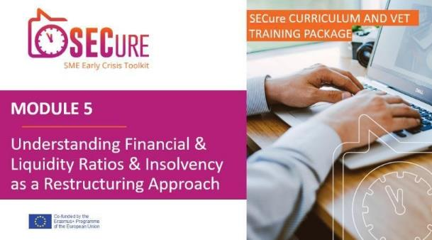
05: Resumen del contenido del curso ...
MÓDULO 5 | COMPRENDER LOS RATIOS FINANCIEROS Y DE LIQUIDEZ Y LA INSOLVENCIA COMO ENFOQUE DE REESTRUCTURACIÓN
Resumen | Este módulo introducirá a los alumnos en un conocimiento profundo de los ratios financieros y de liquidez como clave para gestionar una PYME a través de una crisis, o para evitar una crisis. Los alumnos conocerán los fundamentos de la insolvencia como método de reestructuración, con un enfoque localizado de la insolvencia en nuestros países asociados.
Objetivos de aprendizaje | Analizar diversos ratios financieros y de liquidez y sus ejemplos Conozca mejor la insolvencia y sepa cómo evaluar si una empresa es insolvente
Temas tratados | Entender los ratios financieros y de liquidez La insolvencia como método de reestructuración
Estudios de caso | Ración actual - ejemplo de P&G y Johnson & Johnson Consecuencias de la insolvencia - ejemplo del proceso de rescate administrativo de pequeñas empresas (SCARP)
Evaluaciones sugeridas | Diapositiva 33: ¿Sabe cuáles son las estadísticas de empresas insolventes en su país?
Más información en Recursos | Ratios de solvencia vs. Ratios de liquidez

Slide 15
05: Resumen del contenido del curso ...
MÓDULO 6 | SISTEMAS DE ALERTA TEMPRANA
Resumen | Este módulo final desafiará a los alumnos a considerar que una crisis puede evitarse tomando contramedidas, en el momento adecuado. El desarrollo de un Sistema de Alerta Temprana puede ayudar a disminuir el impacto de los episodios de crisis y proporcionar un enfoque sistemático para la respuesta de los propietarios de pequeñas empresas a los desafíos en su entorno empresarial.
Objetivos de aprendizaje | Aprender a implantar sistemas de alerta temprana que permitan detectar las crisis en una fase temprana como una PYME con recursos limitados Conocer mejor los indicadores clave de rendimiento (KPI) Aprenda a aplicar las medidas de gestión de riesgos
Temas tratados | Introducción a un sistema de alerta temprana (EWS) y a la herramienta de evaluación SECURE "Conocerse a sí mismo es el principio de la sabiduría" - Sócrates ¿Cómo es una "buena" gestión de riesgos?
Evaluaciones sugeridas | Diapositiva 14 - Realice la Autoevaluación SECURE como parte de una prueba de Alerta Temprana - EJERCICIO Diapositiva 28 - Lluvia de ideas sobre las áreas de riesgo
Más información en Recursos | Qué es el modelo de la cadena de valor de Porter y por qué es importante en los negocios - FourWeekMBA La cadena de valor de Porter - Explicación - The Business Professor, LLC Gestión de riesgos 101 para las PYME (tradegecko.com)

Slide 16
"
En la gesti
ón de crisis,
hay que ser rápido con los heccohnolsa, cleunlptoa.
Leonard Saffir
"

Slide 17
06
ENLACES ÚTILES
Sitio web del proyecto | https://www.smecrisistoolkit.eu/
Página de Facebook del proyecto | https://www.facebook.com/SECure.Era smusProject
Página del proyecto en Twitter | https://twitter.com/SECure_Project
Página de LinkedIn del proyecto | https://www.linkedin.com/company/sec ure-project/
Recursos de aprendizaje | https://www.smecrisistoolkit.eu
Marco de aprendizaje | https://www.smecrisistoolkit.eu/framew ork-es/
Charlas virtuales | https://www.smecrisistoolkit.eu/virtual- conversaciones/
Plataforma de aprendizaje en línea abierta | https://www.smecrisistoolkit.eu/open- plataforma online-es/

Slide 18
EJEMPLO DE HORARIO DE UN CURSO DE 6 DÍAS
07
Se recomienda mantener la duración máxima de los días indicada en la tabla siguiente.
Dado que el material didáctico es bastante intenso y nuevo para los profesores y los alumnos, se recomienda repartir la información en varios días.
Para un mejor procesamiento, puede optar por repartir los días entre las semanas, de modo que, por ejemplo,
un día por semana.
DÍA | CONTENIDO DE LA FORMACIÓN
1 | 09.00 - 13.00 Módulo 1 14.00 - 15.30 Módulo 2
2 | 09.00 - 13.00 Módulo 2 14.00 - 15.30 Módulo 3
3 | 09.00 - 13.00 Módulo 3 14.00 - 15.30 Módulo 4
4 | 09.00 - 13.00 Módulo 4 14.00 - 15.30 Módulo 5
5 | 09.00 - 13.00 Módulo 5 14.00 - 15.30 Módulo 6
6 | 09.00 - 13.00 Módulo 6 14.00 - 15.30 Revisión y recapitulación

Slide 19
"...los tiempos difíciles no
crear líderes, ... te muestran el tipo de
líderes que ya tienes.
"
Larry Barton

Slide 20
GRACIAS
Siga nuestro viaje
www.smecrisistoolkit.eu
Este proyecto ha sido financiado con suprnr1 de la Comisión Europea. La publicación refleja la opinión del autor y la Comisión no se hace responsable del uso que pueda hacerse de la información contenida en él.
Cofinanciado por el Programa Erasmus+ de la Unión Europea
-

